Slide 1
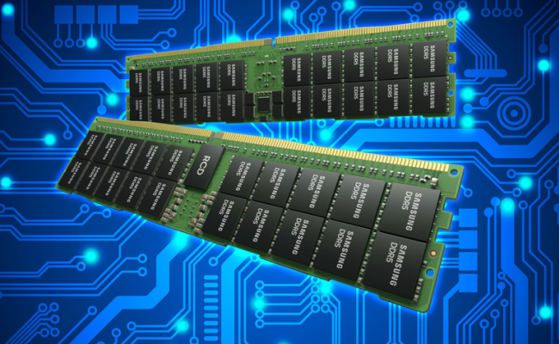
Лекция 9. Методы управления памятью
Содержание
1. | Задача распределения памяти.
2. | Схемы организации памяти.
2.1. | Виртуальная память.
2.2. | Страничная организация памяти.
2.3. | Сегментная и сегментно-страничная организация памяти.
2.4. | Свопинг
2.5. | Ассоциативная память и иерархия памяти.

Slide 2
1. Задача распределения памяти
В операционных системах может использоваться смежное распределение памяти в нескольких смежных областях.
Свободная область – это смежный блок свободной памяти. Свободные области могут быть произвольно разбросаны по памяти.
При загрузке процесса ему предоставляется память из любой свободной смежной области, которая достаточно велика для его размещения.
При этом операционная система хранит список свободных областей памяти и список занятых областей памяти.
Все эти области могут быть произвольно расположены в памяти и иметь различную длину.

Slide 3
1. Задача распределения памяти
Общая задача распределения памяти:
Имеется список свободных областей памяти и список занятых областей разного размера. Разработать и реализовать оптимальный (по некоторому критерию) алгоритм выделения свободного смежного участка памяти длины n (слов или байтов).
Для решения данной задачи применяются следующие стратегии:
метод первого подходящего (first-fit),
метод наиболее подходящего (best-fit),
метод наименее подходящего (worst-fit).

Slide 4
1. Задача распределения памяти
Метод первого подходящего:
Выбирается первый по списку свободный участок подходящего размера (не меньшего, чем n). Данная стратегия не всегда оптимальна.
Метод наиболее подходящего:
Выбирается из списка наиболее подходящий свободный участок (минимального размера, не меньшего, чем n). В отличие от предыдущего метода, требует просмотра всего списка, если список не упорядочен по размеру областей. Применение метода приводит к образованию оставшейся части самого маленького размера.
Метод наименее подходящего:
Выбирается из списка подходящая область наибольшего размера (чтобы избежать фрагментации).

Slide 5
1. Задача распределения памяти
Применение первой и второй стратегий лучше со следующих точек зрения: скорость выполнения и минимальность объема использованной памяти.
Однако их применение может создать фрагментацию.
Фрагментация – это дробление памяти на мелкие не смежные свободные области маленького размера.
Фрагментация возникает после выполнения системой большого числа запросов на память, таких, что размеры подходящих свободных участков памяти оказываются немного больше, чем требуемые.
Например, если имеется 100 смежных свободных областей памяти по 1000 слов, то после выполнения 100 запросов на память по 999 слов каждый в списке свободной памяти останутся 100 областей по одному слову.

Slide 6
1. Задача распределения памяти
Фрагментация бывает внутренняя и внешняя.
При внешней фрагментации имеется достаточно большая область свободной памяти, но она не является непрерывной.
Внутренняя фрагментация может возникнуть вследствие применения системой специфической стратегии выделения памяти, при которой фактически в ответ на запрос память выделяется несколько большего размера, чем требуется, - например, с точностью до страницы (листа), размер которого – степень двойки.

Slide 7
1. Задача распределения памяти
Внешняя фрагментация может быть уменьшена или ликвидирована путем применения компактировки (compaction) – сдвига или перемешивания памяти с целью объединения всех не смежных свободных областей в один непрерывный блок.
Компактировка может выполняться либо простым сдвигом всех свободных областей памяти, либо путем перестановки занятых областей, с выбором на каждом шаге подходящей свободной области методом наиболее подходящего.
Компактировка возможна, только если связывание адресов и перемещение происходит динамически.
Компактировка выполняется во время исполнения программы.

Slide 8
1. Задача распределения памяти
При компактировке памяти и анализе свободных областей может быть выявлена проблема зависшей задачи:
какая-либо задача может "застрять" в памяти, так как выполняет ввод-вывод в свою область памяти (по этой причине откачать ее невозможно).
Решение данной проблемы: ввод-вывод должен выполняться только в специальные буферы, выделяемые для этой цели операционной системой.

Slide 9
1. Задача распределения памяти
При дефиците основной памяти, если программа оказывается настолько велика, что полностью не помещается в память максимально разрешенного объема, необходимо предпринимать специальные меры при разработке программы, чтобы разбить ее на непересекающиеся группы модулей, такие, что
в каждой группе модули логически взаимосвязаны и должны присутствовать в памяти одновременно.
Модули разных групп не обязательно должны вместе загружаться в память.

Slide 10
2. Схемы организации памяти
2.1. Виртуальная память
Виртуальная память - это реально не существующая условная память, и она появилась как решение задачи размещения в памяти программ, размер которых превышает размер доступной физической памяти, тем более, если таких программ много.
Понятие виртуальной памяти базируется на принципе локальности: для реальных программ обычно нет необходимости размещать их в физической памяти целиком всё время.
Кроме того, использование виртуальной памяти позволяет решать ещё одну важную задачу: обеспечение контроля доступа к отдельным сегментам памяти и в частности защиту пользовательских программ друг от друга и защиту ОС от пользовательских программ.

Slide 11
2. Схемы организации памяти
2.1. Виртуальная память
Виртуальная память - это совокупность программно-аппаратных средств, позволяющих пользователям писать программы, размер которых превосходит имеющуюся оперативную память; для этого виртуальная память решает следующие задачи:
размещает данные в запоминающих устройствах разного типа, например, часть программы в оперативной памяти, а часть на диске;
перемещает по мере необходимости данные между запоминающими устройствами разного типа, например, подгружает нужную часть программы с диска в оперативную память;
преобразует виртуальные адреса в физические.

Slide 12
2. Схемы организации памяти
2.1. Виртуальная память
Реализация виртуальной памяти получила широкое развитие после появления в процессорах соответствующей аппаратной поддержки. Эта поддержка состоит в том, что
адрес памяти, вырабатываемый командой, интерпретируется аппаратурой не как реальный адрес некоторого элемента оперативной памяти, а как некоторая структура, где адрес является лишь одним из компонентов наряду с атрибутами, характеризующими способ обращения по данному адресу и принадлежность этого адреса какому-либо объекту.
Механизм преобразования виртуальных адресов в физические должен предусматривать ведение таблиц, показывающих, какие области виртуальной памяти в текущий момент находятся в физической памяти и где именно размещаются. Если такое отображение осуществлять побайтно, то информация об отображении была бы велика, и для ее хранения потребовалось бы больше реальной памяти, чем для процессов. Поэтому обычно отображаемая информация группируется в блоки-страницы и программа занимает целое количество страниц памяти.

Slide 13
2. Схемы организации памяти
2.2. Страничная организация памяти
В самом простом и наиболее распространенном случае страничной организации памяти (или paging) как логическое адресное пространство, так и физическое представляются состоящими из наборов блоков или страниц одинакового размера. При этом образуются логические страницы (page), а соответствующие единицы в физической памяти называют страничными кадрами (page frames).
Страницы (и страничные кадры) имеют фиксированную длину, обычно являющуюся степенью числа 2, и не могут перекрываться. Каждый кадр содержит одну страницу данных.
При такой организации внешняя фрагментация отсутствует, а потери из-за внутренней фрагментации уменьшены, поскольку процесс занимает целое число страниц, ограничены частью последней страницы процесса.

Slide 14
2. Схемы организации памяти
2.2. Страничная организация памяти
Логический адрес в страничной системе –
упорядоченная пара (p,d),
где
p – номер страницы в виртуальной памяти,
d – смещение в рамках страницы p, на которой размещается адресуемый элемент.
Разбиение адресного пространства на страницы осуществляется вычислительной системой незаметно для программиста. Поэтому адрес является двумерным лишь с точки зрения операционной системы, а с точки зрения программиста адресное пространство процесса остается линейным.

Slide 15
2. Схемы организации памяти
2.2. Страничная организация памяти
Описываемая схема позволяет загрузить процесс, даже если нет непрерывной области кадров, достаточной для размещения процесса целиком.
Но одного базового регистра для осуществления трансляции адреса в данной схеме недостаточно.
Система отображения логических адресов в физические сводится к системе отображения логических страниц в физические и представляет собой таблицу страниц, которая хранится в оперативной памяти.
Иногда говорят, что таблица страниц – это кусочно-линейная функция отображения, заданная в табличном виде.

Slide 16
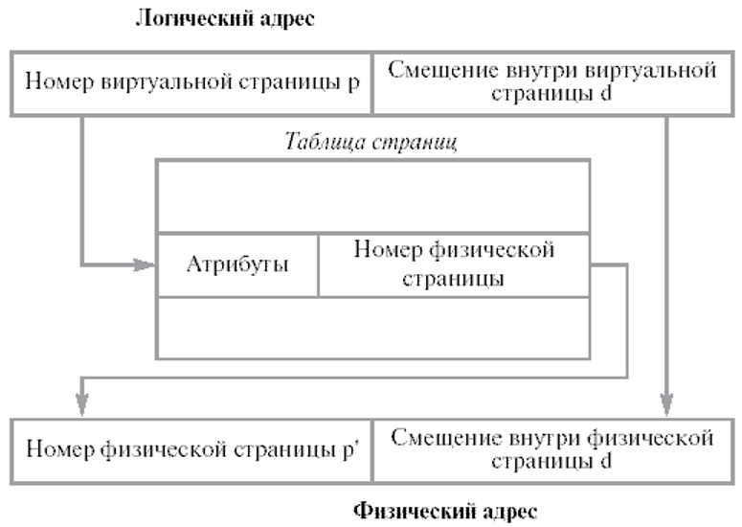
2. Схемы организации памяти
2.2. Страничная организация памяти
Интерпретация логического адреса. Если выполняемый процесс обращается к логическому адресу v = (p,d), механизм отображения ищет номер страницы p в таблице страниц и определяет, что эта страница находится в страничном кадре p', формируя реальный адрес из p' и d.

Slide 17
2. Схемы организации памяти
2.2. Страничная организация памяти
Таблица страниц (page table) адресуется при помощи специального регистра процессора и позволяет определить номер кадра по логическому адресу.
Помимо этой основной задачи, при помощи атрибутов, записанных в строке таблицы страниц, можно организовать контроль доступа к конкретной странице и ее защиту.
Различие точек зрения пользователя и системы на используемую память:
Для пользователя память - это единое непрерывное пространство, содержащее только одну программу. Реальное отображение скрыто от пользователя и контролируется ОС. Заметим, что процессу пользователя чужая память недоступна. Он не имеет возможности адресовать память за пределами своей таблицы страниц, которая включает только его собственные страницы.

Slide 18
2. Схемы организации памяти
2.2. Страничная организация памяти
Для управления физической памятью ОС поддерживает структуру таблицы кадров. Она имеет одну запись на каждый физический кадр, показывающий его состояние.
Отображение адресов должно быть осуществлено корректно даже в сложных случаях и обычно реализуется аппаратно.
Для ссылки на таблицу процессов используется специальный регистр.
При переключении процессов необходимо найти таблицу страниц нового процесса, указатель на которую входит в контекст процесса.

Slide 19
2. Схемы организации памяти
2.3. Сегментная и сегментно-страничная организация памяти
Сегменты, в отличие от страниц, могут иметь переменный размер.
При сегментной организации виртуальный адрес по-прежнему является двумерным и состоит из двух полей – номера сегмента и смещения внутри сегмента.
Однако в отличие от страничной организации, где линейный адрес преобразован в двумерный операционной системой для удобства отображения, здесь двумерность адреса является следствием представления пользователя о процессе не в виде линейного массива байтов, а как набор сегментов переменного размера (данные, код, стек).

Slide 20
2. Схемы организации памяти
2.3. Сегментная и сегментно-страничная организация памяти
Программисты, пишущие на языках низкого уровня, должны иметь представление о сегментной организации, явным образом меняя значения сегментных регистров (это хорошо видно по текстам программ, написанных на Ассемблере).
Логическое адресное пространство – набор сегментов. Каждый сегмент имеет имя, размер и другие параметры (уровень привилегий, разрешенные виды обращений, флаги присутствия).
В отличие от страничной схемы, где пользователь задает только один адрес, который разбивается на номер страницы и смещение прозрачным для программиста образом, в сегментной схеме пользователь специфицирует каждый адрес двумя величинами: именем сегмента и смещением.

Slide 21
2. Схемы организации памяти
2.3. Сегментная и сегментно-страничная организация памяти
Каждый сегмент – линейная последовательность адресов, начинающаяся с 0.
Максимальный размер сегмента определяется разрядностью процессора (при 32разрядной адресации это 2³² байт или 4 Гбайт).
Размер сегмента может меняться динамически (например, сегмент стека).
В элементе таблицы сегментов помимо физического адреса начала сегмента обычно содержится и длина сегмента.
Если размер смещения в виртуальном адресе выходит за пределы размера сегмента, возникает исключительная ситуация.

Slide 22
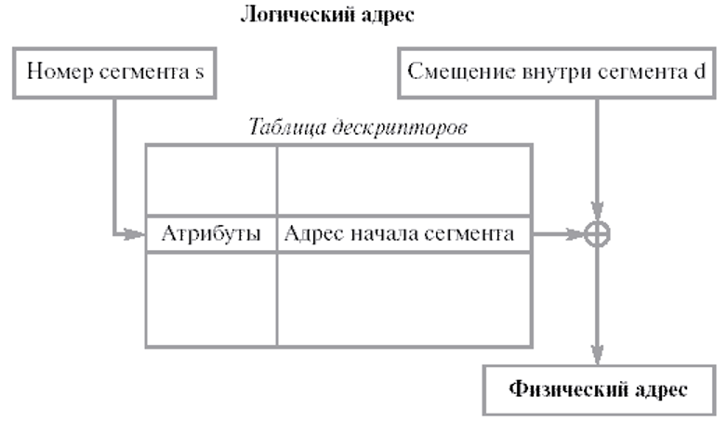
2. Схемы организации памяти
2.3. Сегментная и сегментно-страничная организация памяти
Логический адрес – упорядоченная пара v=(s,d), номер сегмента и смещение внутри сегмента.

Slide 23
2. Схемы организации памяти
2.3. Сегментная и сегментно-страничная организация памяти
В системах, где сегменты поддерживаются аппаратно, эти параметры обычно хранятся в таблице дескрипторов сегментов, а программа обращается к этим дескрипторам по номерам-селекторам.
При этом в контекст каждого процесса входит набор сегментных регистров, содержащих селекторы текущих сегментов кода, стека, данных и т. д. и определяющих, какие сегменты будут использоваться при разных видах обращений к памяти. Это позволяет процессору уже на аппаратном уровне определять допустимость обращений к памяти, упрощая реализацию защиты информации от повреждения и несанкционированного доступа.
Аппаратная поддержка сегментов распространена мало (главным образом на процессорах Intel). В большинстве ОС сегментация реализуется на уровне, не зависящем от аппаратуры.

Slide 24
2. Схемы организации памяти
2.3. Сегментная и сегментно-страничная организация памяти
Хранить в памяти сегменты большого размера целиком так же неудобно, как и хранить процесс непрерывным блоком. Напрашивается идея разбиения сегментов на страницы.
При сегментно-страничной организации памяти происходит двухуровневая трансляция виртуального адреса в физический. В этом случае логический адрес состоит из трех полей:
номера сегмента логической памяти,
номера страницы внутри сегмента,
смещения внутри страницы.
Соответственно, используются две таблицы отображения:
таблица сегментов, связывающая номер сегмента с таблицей страниц,
отдельная таблица страниц для каждого сегмента.

Slide 25
2. Схемы организации памяти
2.3. Сегментная и сегментно-страничная организация памяти
Формирование физического адреса при сегментно-страничной организации памяти
Сегментно-страничная организация виртуальной памяти позволяет совместно использовать одни и те же сегменты данных и программного кода в виртуальной памяти разных задач (для каждой виртуальной памяти существует отдельная таблица сегментов, но для совместно используемых сегментов поддерживаются общие таблицы страниц).

Slide 26
2. Схемы организации памяти
2.4. Свопинг
Загрузка процессора зависит от числа одновременно выполняемых процессов и доли времени, проводимого этими процессами в состоянии ожидания ввода-вывода.
Для загрузки процессора на 90% достаточно всего трех вычислительных задач. Однако для того, чтобы обеспечить такую же загрузку интерактивными задачами, выполняющими интенсивный ввод-вывод, потребуются десятки таких задач.
Необходимым условием для выполнения задачи является загрузка ее в оперативную память, объем которой ограничен.

Slide 27
2. Схемы организации памяти
2.4. Свопинг
Для реализации условия используется метод организации вычислительного процесса, называемый свопингом.
В соответствии с ним некоторые процессы (обычно находящиеся в состоянии ожидания) временно выгружаются на диск.
Планировщик операционной системы не исключает их из своего рассмотрения, и при наступлении условий активизации некоторого процесса, находящегося в области свопинга на диске, этот процесс перемещается в оперативную память.
Если свободного места в оперативной памяти не хватает, то выгружается другой процесс.

Slide 28
2. Схемы организации памяти
2.4. Свопинг
При свопинге, в отличие от рассмотренных ранее методов реализации виртуальной памяти, процесс перемещается между памятью и диском целиком, то есть в течение некоторого времени процесс может полностью отсутствовать в оперативной памяти.
Существуют различные алгоритмы выбора процессов на загрузку и выгрузку, а также различные способы выделения оперативной и дисковой памяти загружаемому процессу.

Slide 29
2. Схемы организации памяти
2.5. Ассоциативная память и иерархия памяти
Даже для 32-разрядных процессоров с доступным объёмом адресуемого пространства 4 Гб и при размере страницы 4 кб, размер таблицы страниц равен одному миллиону строк, а каждая строка состоит из нескольких байт адреса и атрибутов страницы (обычно 40 байт).
Причём такую виртуальную память имеет каждый процесс в системе, а их могут быть сотни и тысячи.
То есть, процессору при каждом переключении контекста и даже при каждом обращении в память (что происходит в большинстве машинных команд) необходимо обрабатывать сотни таблиц в млн. строк - совсем нетривиальная задача.

Slide 30
2. Схемы организации памяти
2.5. Ассоциативная память и иерархия памяти
Для решения этой задачи, используя свойство локальности, создаются многоуровневые таблицы страниц.
При этом используется особенность распределения виртуальной памяти процессов.
Предположим,
Мы написали достаточно большую программу, которой нужно ~ 12 Мб памяти: 2 Мб в нижней памяти для сегмента кода, 200 байт в нижней памяти для сегмента констант, 8 Мб в нижней памяти для переменных и 2 Мб в верхней памяти для стека.
Между верхом данных и дном стека - «куча» байт гигантского неиспользуемого пространства размером (4000-12) Мб, которое, естественно, не нужно адресовать.
А для управления страницами в этом случае нужны лишь 4 сравнительно небольших страницы нижнего уровня и одна страница верхнего уровня - ссылочная.

Slide 31
2. Схемы организации памяти
2.5. Ассоциативная память и иерархия памяти
Поиск нужной страницы в многоуровневой таблице страниц, требующий несколько обращений к основной памяти, занимает много времени.
Чтобы ускорить работу, опять же учитывая свойство локальности (в каждый момент времени только небольшая часть страниц используется), компьютер снабжается аппаратным устройством для отображения виртуальных страниц в физические без обращения к таблице страниц - небольшую сверхбыструю кэш-память, хранящую необходимую на данный момент часть таблицы страниц.
Это устройство, обычно реализуемое на основе многовходовой памяти, называется ассоциативная память, или ассоциативные регистры, или TLB (translation lookaside buffer - преобразующий «подглядыватель»).

Slide 32
2. Схемы организации памяти
2.5. Ассоциативная память и иерархия памяти
Объём TLB обычно небольшой и вмещает от 8 до 2048 строк.
Эта память называется ассоциативной, потому что благодаря многовходовости происходит одновременное сравнение номера виртуальной страницы с соответствующим полем во всех строках этой небольшой таблицы.
Поэтому эта память является дорогостоящей.
В строке, поле виртуальной страницы которой совпало с искомым значением, находится номер страничного кадра.

Slide 33
2. Схемы организации памяти
2.5. Ассоциативная память и иерархия памяти
Вполне приемлемая производительность современных операционных систем доказывает эффективность использования ассоциативной памяти.
Высокое значение вероятности нахождения данных в ассоциативной памяти связано с наличием у кода и данных объективных свойств: пространственной и временной локальности.
Однако, при переключении процессов нужно, чтобы новый процесс не видел в ассоциативной памяти информацию, относящуюся к предыдущему процессу, то есть, очищать ее.
Это означает, что использование ассоциативной памяти увеличивает время переключения контекстов.

Slide 34
2. Схемы организации памяти
2.5. Ассоциативная память и иерархия памяти
В целом, память ЭВМ представляет собой иерархию запоминающих устройств (внутренние регистры процессора, различные типы сверхоперативной и оперативной памяти, диски, ленты), отличающихся средним временем доступа и стоимостью хранения данных в расчете на один бит.

Slide 35
2. Схемы организации памяти
2.5. Ассоциативная память и иерархия памяти
Переход от одного вида памяти к другому достаточно резкий в силу различия физических свойств разных видов памяти.
Этот переход несколько смягчается (сглаживается) на основе принципа локальности посредством использования кэш-памяти.
Кэш-память - это способ организации совместного функционирования двух типов памяти, отличающихся временем доступа и стоимостью хранения данных, который позволяет уменьшить среднее время доступа к данным за счет динамического копирования в «быстрое» ЗУ наиболее часто используемой информации из «медленного» ЗУ.

Slide 36
2. Схемы организации памяти
2.5. Ассоциативная память и иерархия памяти
Кэш-памятью часто называют не только способ организации работы двух типов памяти, но и одно из устройств - «быстрое» ЗУ.
Оно стоит дороже и потому, как правило, имеет сравнительно небольшой объем.
Важно, что механизм кэш-памяти является прозрачным для пользователя, который не должен сообщать никакой информации об интенсивности использования данных и не должен никак участвовать в перемещении данных из памяти одного типа в память другого типа - все это делается автоматически системными средствами.

Slide 37
2. Схемы организации памяти
2.5. Ассоциативная память и иерархия памяти
Рассмотрим частный случай использования кэш-памяти для уменьшения среднего времени доступа к данным, хранящимся в оперативной памяти.
Для этого между процессором и оперативной памятью помещается сверхбыстрая кэш-память. В качестве таковой может быть использована, например, ассоциативная память.
Содержимое кэш-памяти представляет собой совокупность записей обо всех загруженных в нее элементах данных. Каждая запись об элементе данных включает в себя адрес, который этот элемент данных имеет в оперативной памяти, и управляющую информацию: признак модификации и признак обращения к данным за некоторый последний период времени.

Slide 38
2. Схемы организации памяти
2.5. Ассоциативная память и иерархия памяти
В системах, оснащенных кэш-памятью, каждый запрос к оперативной памяти выполняется в соответствии со следующим алгоритмом:
Просматривается содержимое кэш-памяти с целью определения, не находятся ли нужные данные в кэш-памяти; кэш-память не является адресуемой, поэтому поиск нужных данных осуществляется по содержимому - значению поля "адрес в оперативной памяти", взятому из запроса.
Если данные обнаруживаются в кэш-памяти, то они считываются из нее, и результат передается в процессор.
Если нужных данных нет, то они вместе со своим адресом копируются из оперативной памяти в кэш-память, и результат выполнения запроса передается в процессор. При копировании данных может оказаться, что в кэш-памяти нет свободного места, тогда выбираются данные, к которым в последний период было меньше всего обращений, для вытеснения из кэш-памяти. Если вытесняемые данные были модифицированы за время нахождения в кэш-памяти, то они переписываются в оперативную память. Если же эти данные не были модифицированы, то их место в кэш-памяти объявляется свободным.

Slide 39
2. Схемы организации памяти
2.5. Ассоциативная память и иерархия памяти
На практике в кэш-память считывается не один элемент данных, к которому произошло обращение, а целый блок данных (в соответствии с принципом локальности), это увеличивает вероятность так называемого "попадания в кэш", то есть нахождения нужных данных в кэш-памяти.
Аналогичным образом поступают и для других пар запоминающих устройств, например, для оперативной памяти и внешней памяти.
В этом случае уменьшается среднее время доступа к данным, расположенным на диске, и роль кэш-памяти выполняет буфер в оперативной памяти.

Slide 40
Вопросы

